Slide 1
ANÁLISIS DE LOGROS Y RETOS DE RP PROYECTO VIH
Reunión Plenaria ME06-2023
PRESENTA
DRA. CELINA DE MIRANDA
COORDINADORA
COMITÉ DE PROPUESTAS

Slide 2
LOGROS
1
3
2
se actualizó el algoritmo diagnóstico, el cual incluye dos a tres pruebas rápidas de diferentes metodologías según sea la población a tamizar.
Se implementó el modelo de diagnóstico- tratamiento (en los primeros 7 días) durante el año 2020.
El fortalecimiento en los diferentes niveles de atención operativo consistente en la dotación de insumos y equipo (mobiliarios de oficina, equipos informáticos, refrigeradoras, equipos de CV).
04

Slide 3
LOGROS
4
6
5
Incorporación de nuevos centros de toma y procesamiento de carga viral.
Integración del DLT al esquema de tratamiento de los pacientes con VIH.
Participación activa de los diferentes socios para la respuesta en VIH.
04

Slide 4
LOGROS
7
8
Mejora en el abastecimiento de la terapia antirretroviral al usuario, a través de receta multiples y entrega domiciliar mejorando el acceso a la misma.
.
Implementación de la PrEP, inicialmente para la población HSH y mujeres trans en las clínicas VICITS y amigables.
04

Slide 5
LOGROS
11
9
10
Sistema único de Monitoreo y Evaluación (SUMEVE), un sistema de información fuerte que permite construir las cascadas de atención, prevención, poblaciones clave.
Compromiso político y disposición de las autoridades para asumir progresivamente los costos de la epidemia/Elaboración de informe MEGAS cada año (Único país de Centroamérica que lo hace cada año).
Compromiso del país para la Eliminación de la Transmisión Materno Infantil del VIH, sífilis, Hep B y chagas.
04

Slide 6
RETOS
Mejorar el diagnóstico en etapas tempranas de la enfermedad, para disminuir el número de diagnóstico tardío y poder evitar complicaciones y mortalidad del usuario.
Implementación, seguimiento y monitoreo de la autoprueba no asistida, para lograr llegar a los usuarios que, por diferentes motivos, no se acercan a los servicios de salud.
Establecer estrategias innovadoras para disminuir la brecha en los pilares de la cascada de atención, previo análisis de las estrategias ya implementadas y de los resultados obtenidos.
Seguimiento, monitoreo y evaluación de la implementación de la PrEP, para las poblaciones claves en las VICITS y clínicas amigables, con el objetivo de aumentar los usuarios y así disminuir los casos nuevos de VIH.
08

Slide 7
RETOS
Mantener la participación activa de los diferentes socios para la respuesta en VIH.
Contribuir a la eliminación de la ETMI en El Salvador.
Hacer énfasis en la sostenibilidad programática y financiera con el acompañamiento de la sociedad civil, los asociados técnicos, asociados para el desarrollo donde las funciones y responsabilidades explicitas garanticen la transparencia y responsabilidad de los progresos realizados.
Mantener el tamizaje de VIH oportuno en la población privada de libertad, para mejorar la cobertura. Brindar terapia antirretroviral y dar seguimiento a las PPL con VIH en todos los centros penales del país.
08

Slide 8
RETOS
Estigma y discriminación para la población clave y las personas con VIH, son un factor en detrimento de la captación y la retención.
Bajo rendimiento de prueba diagnóstica, oportunidades perdidas para el diagnóstico,pero muchas veces el vínculo es muy difícil, ya que los establecimientos trabajan en horario convencional, este horario no es funcional para el estilo de vida de las mujeres trans o trabajadoras sexuales.
08

Slide 9
RETOS
Burocracia en los procesos de gestión y Compra de suministros
Disminución del presupuesto de los Agencias de las Naciones Unidas(JT).
Sostenibilidad de los servicios de prevención
08

Slide 10
Para reelegir a un RP con buen desempeño
(calificación C o superior)
A continuación, compartimos la Carta de retroalimentación de desempeño del año 2021.
04

Slide 11
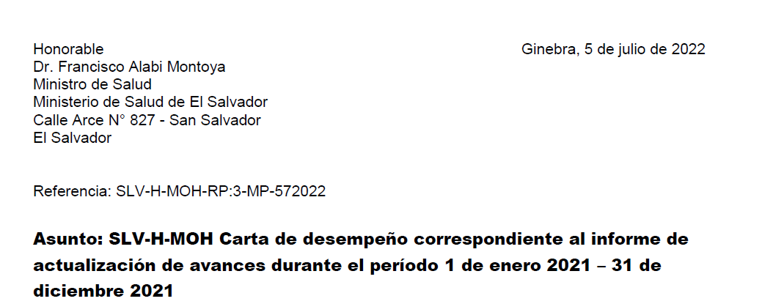
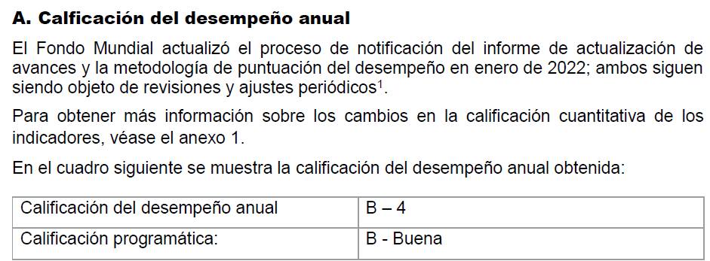
04

Slide 12
GRACIAS
10

